Slide 1


Slide 2
Здоровое питание является основой для обеспечения нормальной жизнедеятельности организма, сохранения здоровья, профилактики заболеваний и активного долголетия.

Slide 3
«Конструктор калорий»

Slide 4
Цель:
Определить индекс массы тела;
Рассчитать количество необходимых калорий с учетом возраста, роста, массы тела;
Составить индивидуальный суточный рацион питания
Задачи:
Познакомиться с таблицей суточного потребление калорий
Рассчитать сколько калорий необходимо потреблять в зависимости от возраста, массы тела и физической активности;
Ознакомиться с калорийностью продуктов
Результат:
Каждый обучающийся должен составить свой дневной рацион питания

Slide 5
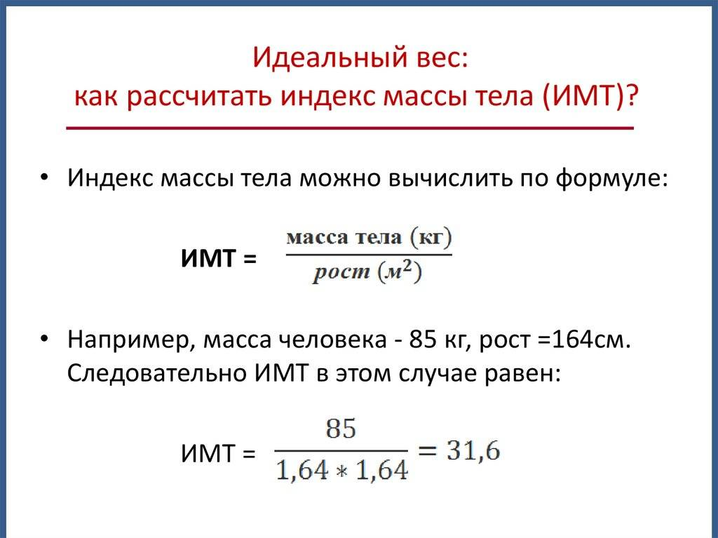

Slide 6
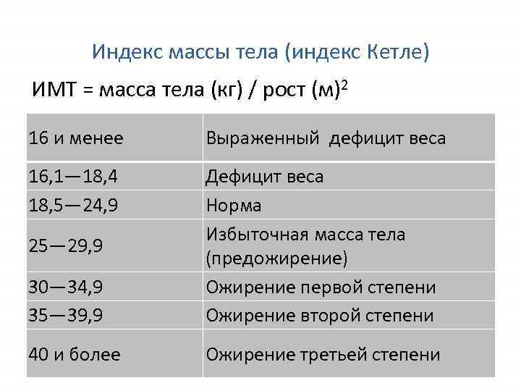

Slide 7
Сбалансированный рацион, составленный с учетом пола, возраста, состояния здоровья, трудовой деятельности способствует повышению сопротивляемости организма к негативным факторам окружающей среды, а также способствует сохранению здоровья.
Сейчас мы с Вами попробуем составить свой суточный рацион с учетом вкусовых потребностей.

Slide 8
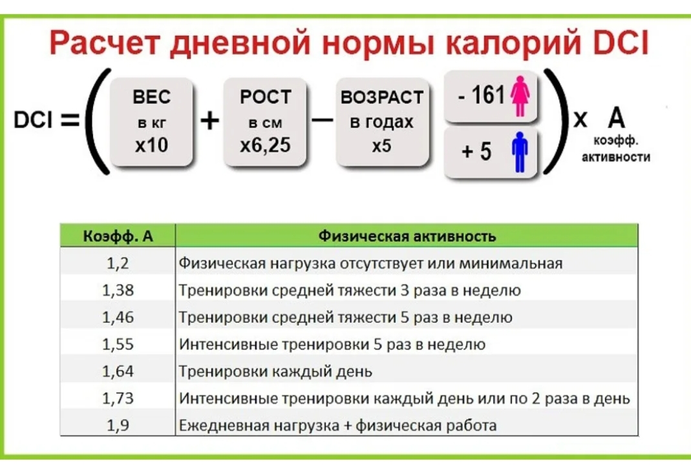

Slide 9
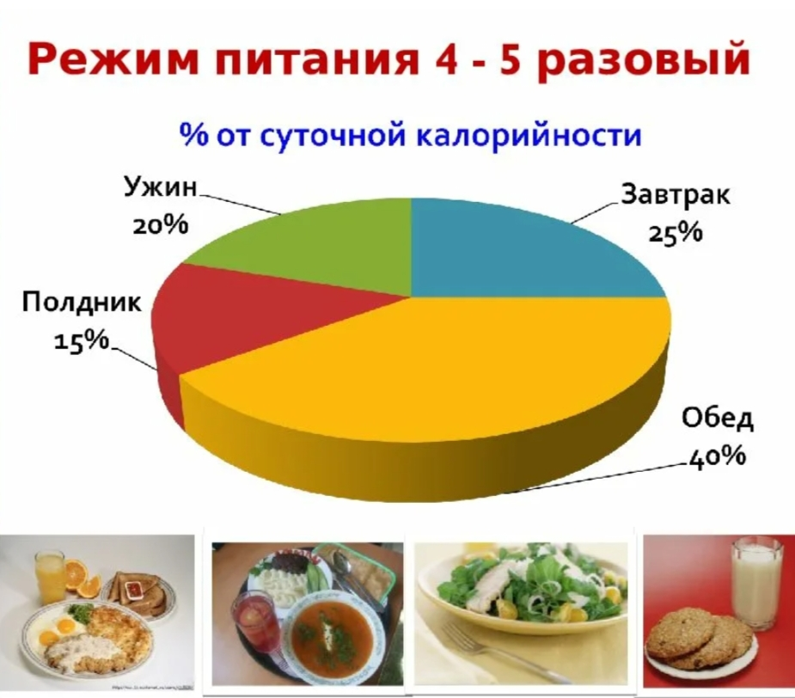

Slide 10
З
Завтрак 25%
Обед 40%
Полдник
15%
О
Ужин
20%
У

Slide 11
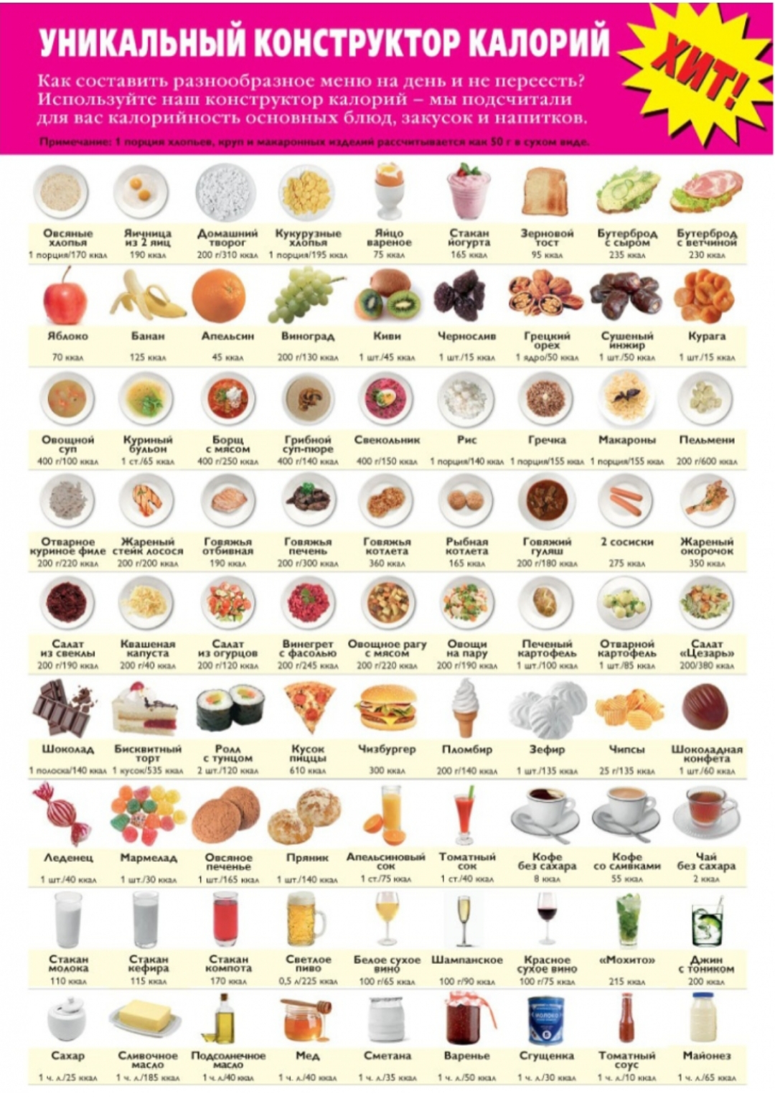

Slide 12


Slide 13


Slide 14
Данный метод работы помогает сформировать у детей понятие о правильном питании, как одном из важнейших факторов в сохранении здоровья. А так же способствует формированию культуры питания.

Slide 15
Использование этого приёма для обучающихся 9-11 классов существенно повышает уровень естественно-научной грамотности учащихся, уровень их общего развития, позволяет сделать процесс обучения творческим и увлекательным.

Slide 16
Учитель химии Хаджиева Роза Казимовна
МБОУ КГО «СШ№3 им.Х.У.Богатырева»

